Slide 1
Pasiruošimas darbui
Pirmai pamokai:
Vaškinės kreidelės
Paprastas pieštukas
Trintukas
Antrai pamokai:
Vanduo
Teptukas
Akvarelė (juoda spalva).
Popierinio rankšluosčio skaiutė.

Slide 2
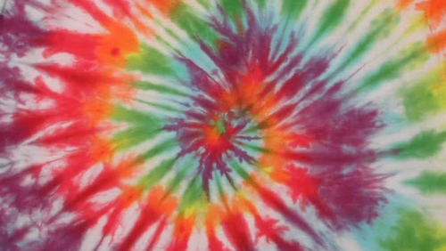
Batika
4KL technologijos
Vilma Vaškevičienė

Slide 3
Ką gali reikšti žodis „batika“? Kas tai yra batika?

Slide 4
Batika. Vle.lt
bãtika (javiečių k. batik – raštuotas), audinių dekoravimo technika; šia technika dekoruotas tekstilės kūrinys. Plonu išlydyto vaško (arba nevilgios pastos, kurios sudėtyje yra rūgšties ir kamparo aliejaus) sluoksniu dengiama ta audinio vieta, kurios nenorima nudažyti (rezervažas). Ištraukus audinį iš dažų vaškas pašalinamas, tada juo padengiami kiti audinio plotai ir merkiama į kitos spalvos dažus. Keletą kartų kartojant tokį veiksmą gaunamas margaspalvis raštas. Batika susiformavo senovės laikais, dar prieš Kristų, Javos saloje, Indonezijoje. Išplito Tolimuosiuose Rytuose, Indijoje; nuo 16 a. olandai ir anglai išpopuliarino Europoje. Lietuvoje pradėta taikyti 20 a. 7 dešimtmečio pradžioje.

Slide 5
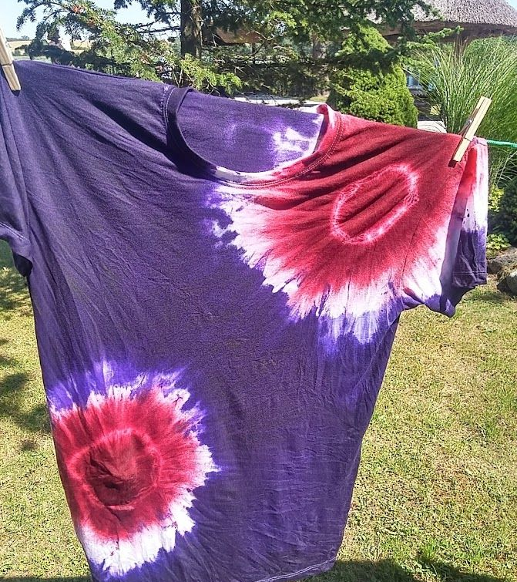
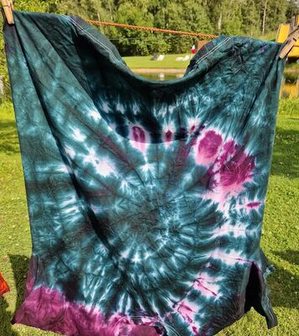

Slide 6
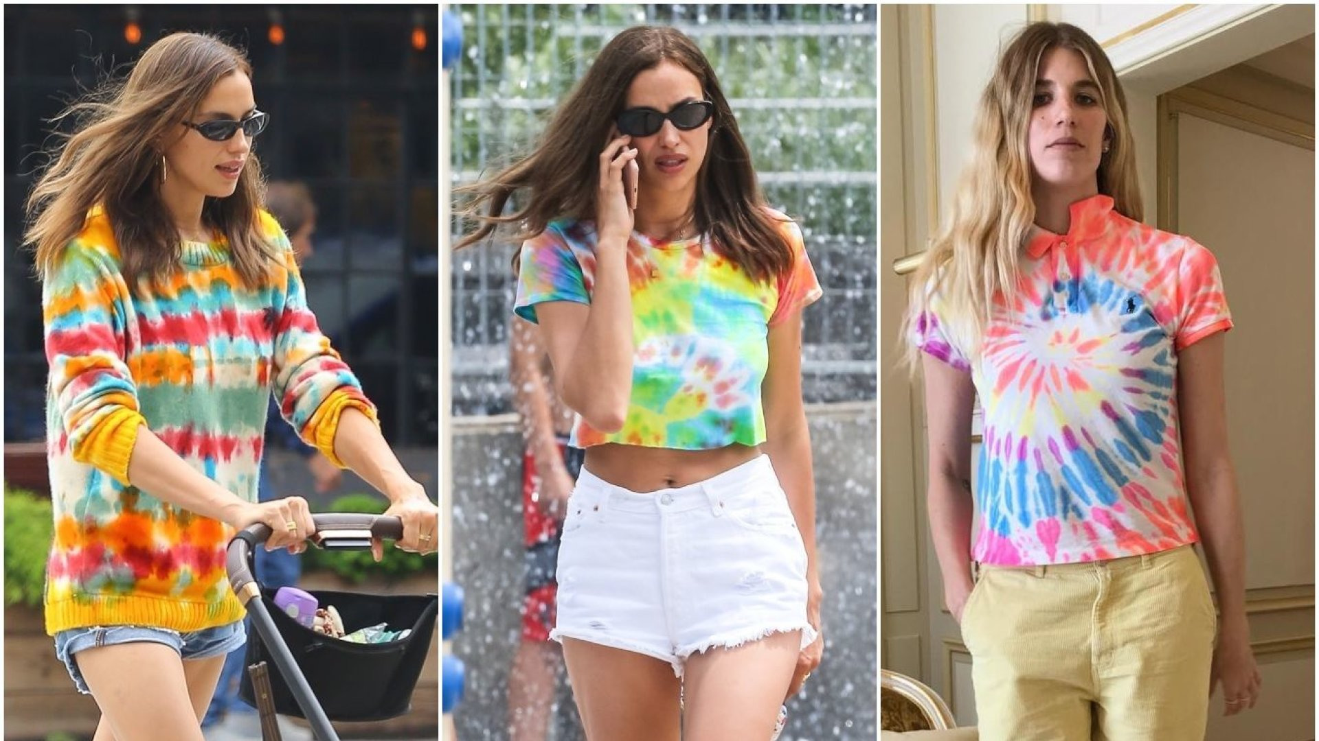

Slide 7
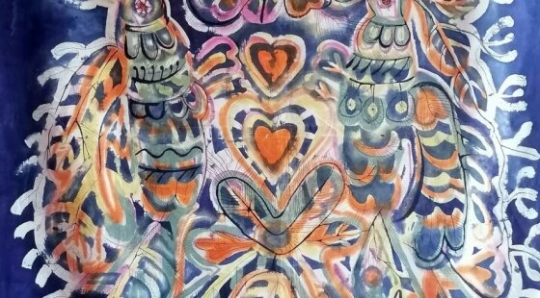

Slide 8
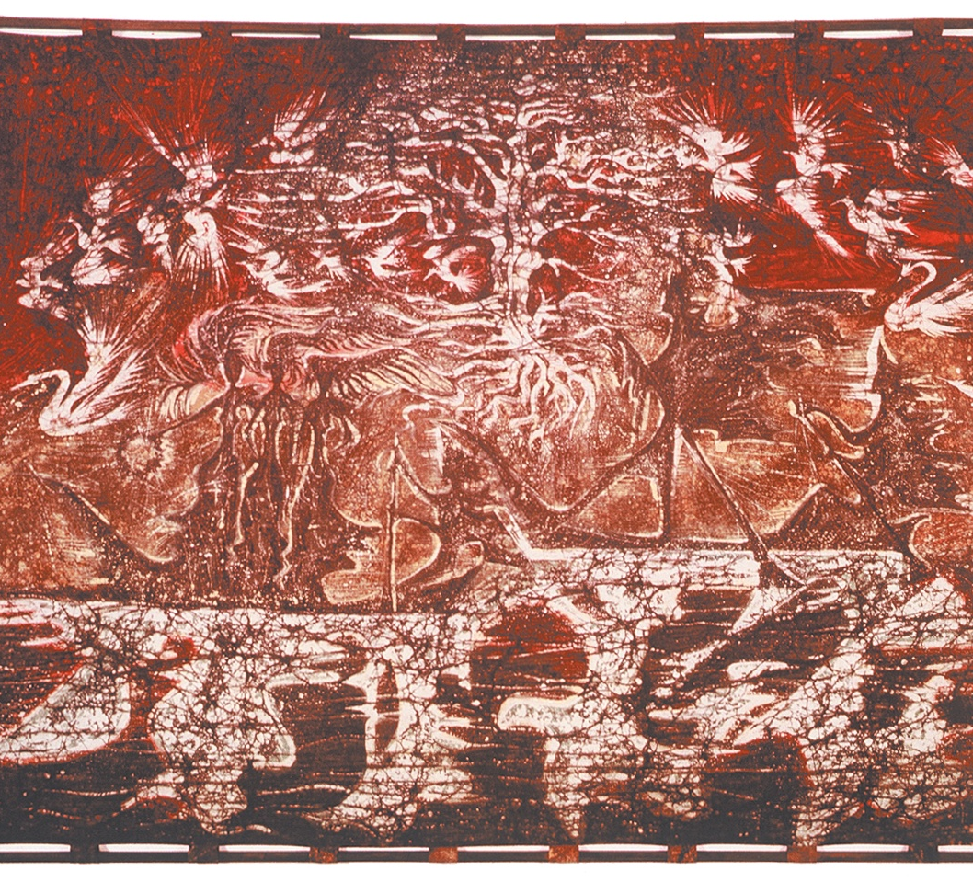
K. Balčikonio batika „Šventė Nemune“ 1978 m.

Slide 9
Sėkmės kriterijai:
Darbą atlikau kruopščiai.
Gebu pats susirasti priemones.
Gebu pasiruošti pamokai.
Drįstu paprašyti pagalbos, prieš tai tris kartus pabandau pats.
Dirbu susikaupęs, įdedu visas galias ir dar truputį ☺
Dirbu su pasimėgavimu.
Apskaičiavau laiką- darbą pabaigiau.
Kūrinį paruošiau klasės parodai (Pavadinimas, vardas).

Slide 10
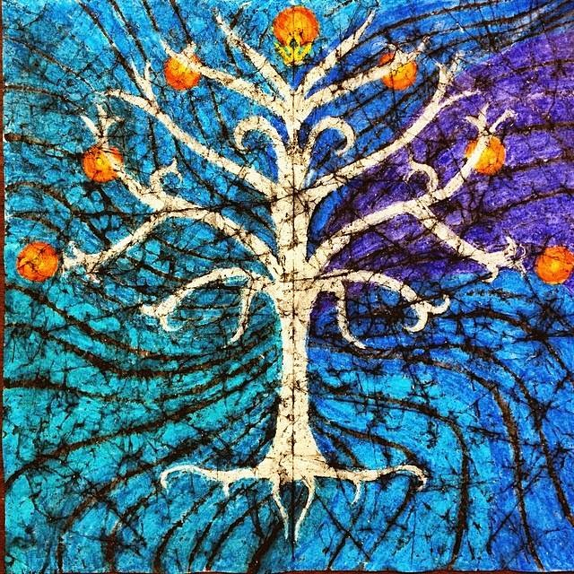
Batika ant popieriaus Rezultatas gali būti toks arba toks, kokio tu norėsi.
https://colormemichelle.blogspot.com/2014/04/6th-grade-crayon-batik.html?m=1

Slide 11
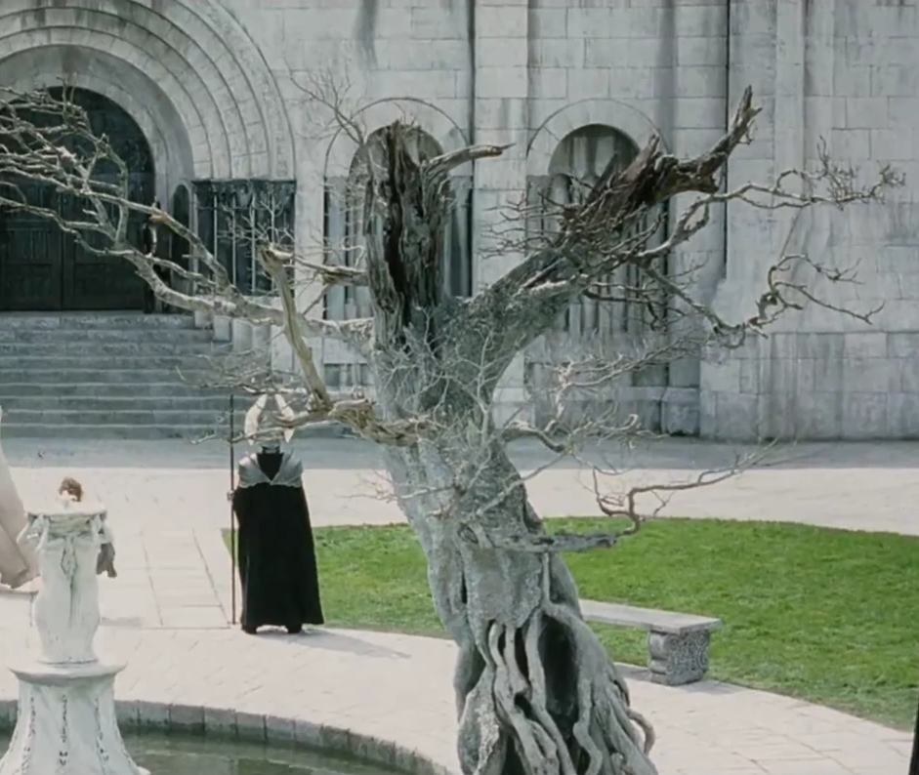
The Tree of Gondor from The Lord of the Rings
Šis medis turi savo istoriją garsiame filme ir knygoje.

Slide 12
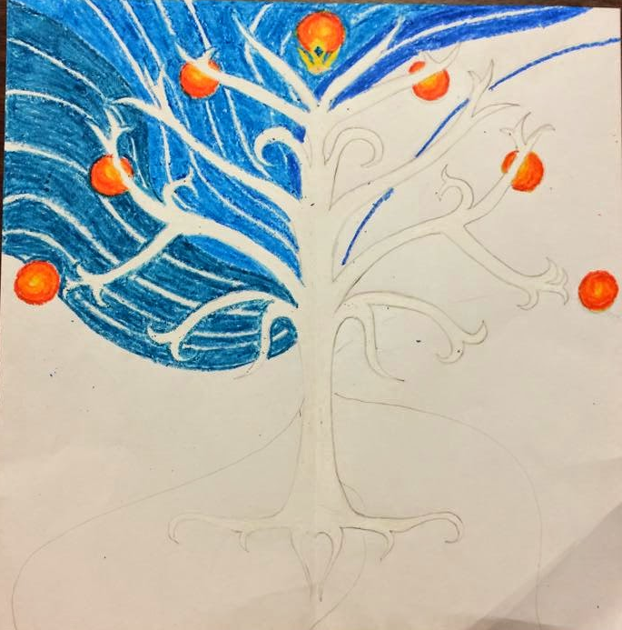
Darbo eiga
1. Pieštuku nusipiešk piešinį. Nedailink, tai tik eskizas, kurį užpieši kreidelėmis.

Slide 13
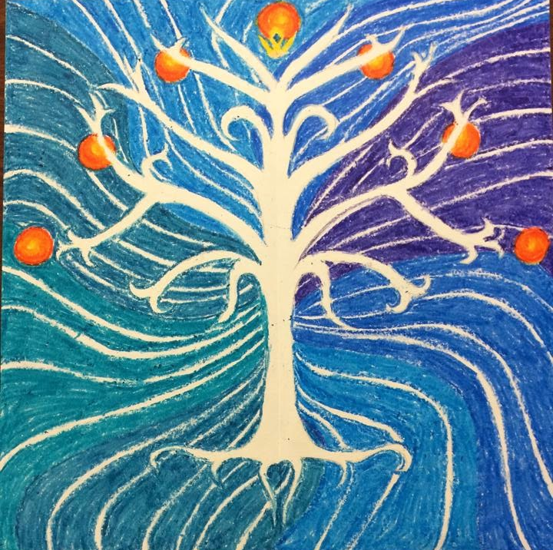
Darbo eiga
2. Padenk piešinį savo pasirinktomis spalvomis.
Jei piešinyje matai baltą spalvą- ji padengta balta vaškine kreidele.
PIEŠINYS TURI BŪTI VISAS PADENGTAS VAŠKINĖMIS KREIDELĖMIS!

Slide 14
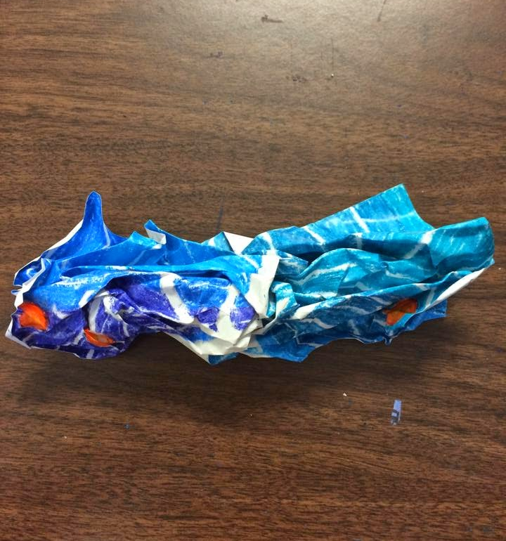
Darbo eiga
3. Sulankstyk popierių.
Vėl sulankstyk.
Ir vėl sulankstyk.
Tiesiog sulankstyk daug kartų, vertikaliai, horizontaliai.
KUO BUS DAUGIAU LANKSTYMO ŽYMIŲ, TUO RYŠKESNIS BUS BATIKOS EFEKTAS!

Slide 15
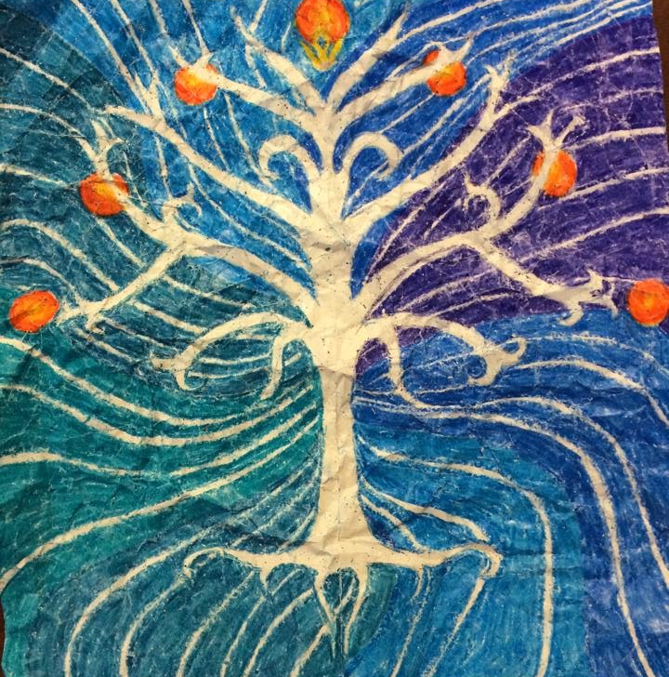
Darbo eiga
4. Ištiesink popierių.

Slide 16
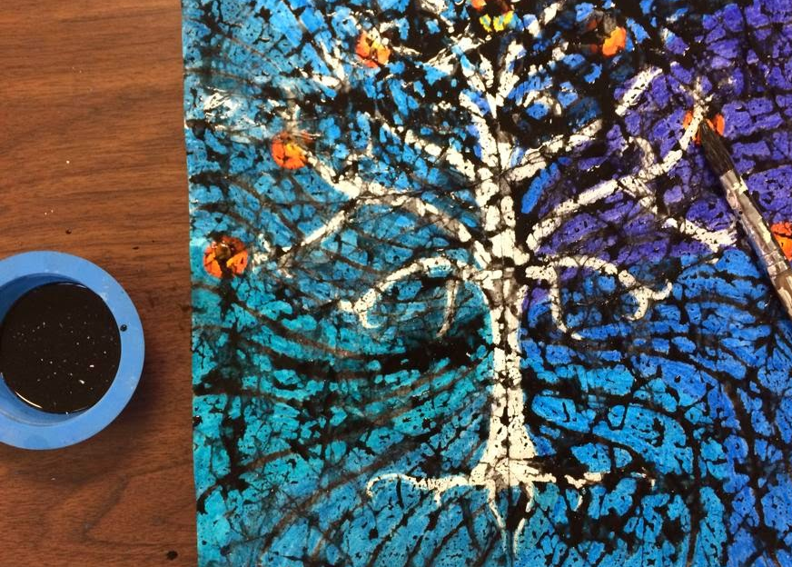
Darbo eiga
5. Padenk visą paviršių juoda akvarele.
NAUDOK DAUGIAU SPALVOS, NEI VANDENS.

Slide 17
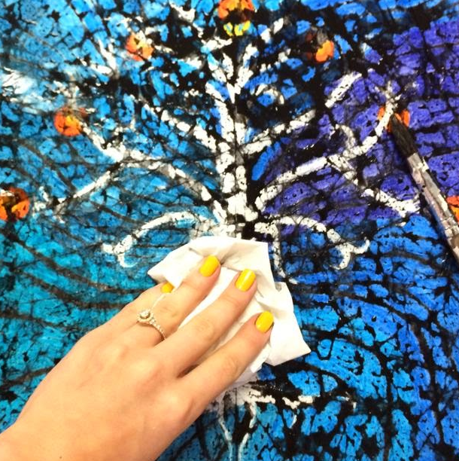
Darbo eiga
6. Dažų perteklių nusausink popierinių rankšluosčiu.
TAPŠNOK. TAP TAP TAP. KITU ATVEJU, NUSITRINS KREIDELIŲ SLUOKSNIS.

Slide 18
Darbo eiga
7. Palik išdžiūti.
KLAUSIMAS.
KURIAME ETAPE REIKIA UŽSIRAŠYTI SAVO VARDĄ IR DARBO PAVADINIMĄ?

Slide 19
Sėkmės kriterijai:
Darbą atlikau kruopščiai.
Gebu pats susirasti priemones.
Gebu pasiruošti pamokai.
Drįstu paprašyti pagalbos, prieš tai tris kartus pabandau pats.
Dirbu susikaupęs, įdedu visas galias ir dar truputį ☺
Dirbu su pasimėgavimu.
Apskaičiavau laiką- darbą pabaigiau.
Kūrinį paruošiau klasės parodai (Pavadinimas, vardas).

